Slide 1
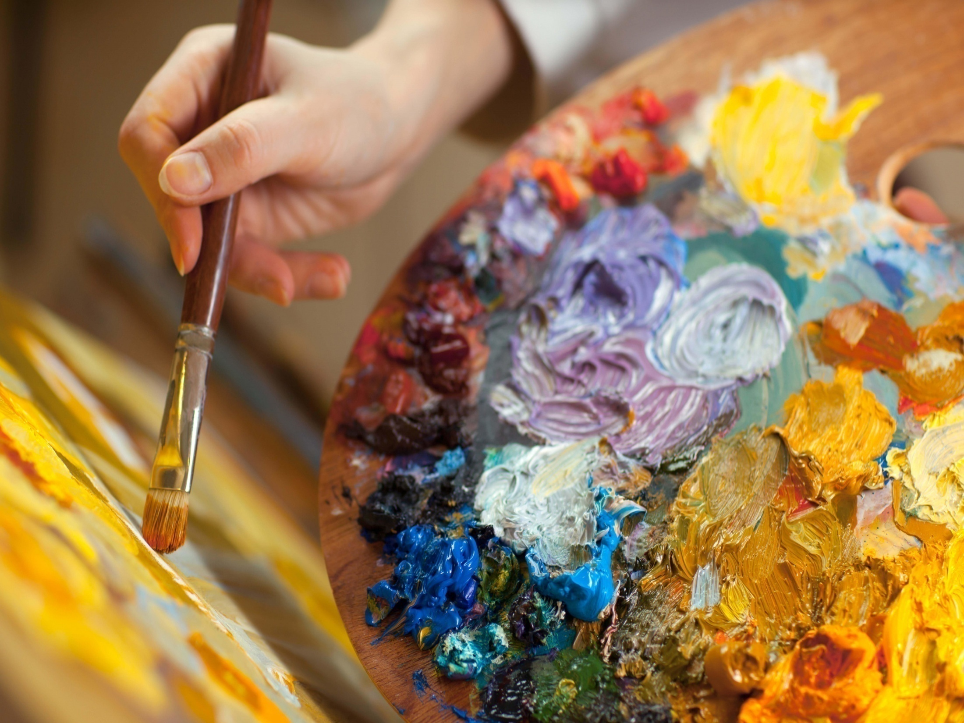
«Из под кисти
художника»
85-летию со дня рождения
А. Исхакова и Г. Махринской;
80-летию со дня рождения
А .Гурьянова;
70-летию со дня рождения
Б. Суразакова и С. Козловцевой.

Slide 2
«Настоящему художнику необходимо колоссальное развитие, если он сознает свой долг – быть достойным своего призвания».
Илья Репин
В Горном Алтае проживали и проживают самобытные, интересные мастера кисти и резца. Творчество художников питает могучая красота Горного Алтая и древняя история его коренного населения – алтайцев, которые подарили миру свою особую народную культуру. Расскажем о нескольких юбилярах - живописцах и скульпторах нашего удивительного края.

Slide 3
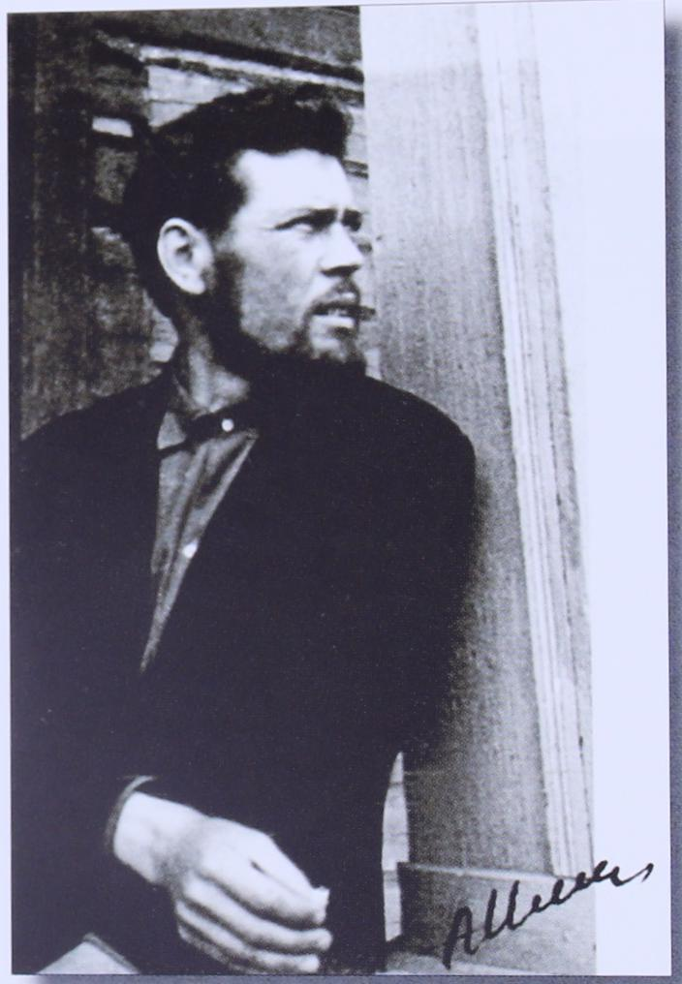
Алим Хусаинович Исхаков
Художник
Родился 3 июля 1935 года в г. Горно-Алтайске. В 1953 г., покинув родные края, начинает свою трудовую жизнь подручным кузнеца на Уралмашзаводе, служит в рядах СА на Камчатке, успешно оканчивает Свердловское художественное училище. После училища преподает рисование в Чепошской восьмилетней школе. С 1964 г. – уже в Омске, работает в Строительном тресте №1.
По возвращении в родной Горно-Алтайск активно включается в процесс создания городской детской художественной школы, преподает. Затем работает оформителем в художественной мастерской при ДК, далее переводится в ХПМ ХФ РСФСР, в конце 80-х возвращается преподавать в ДХШ.

Slide 4
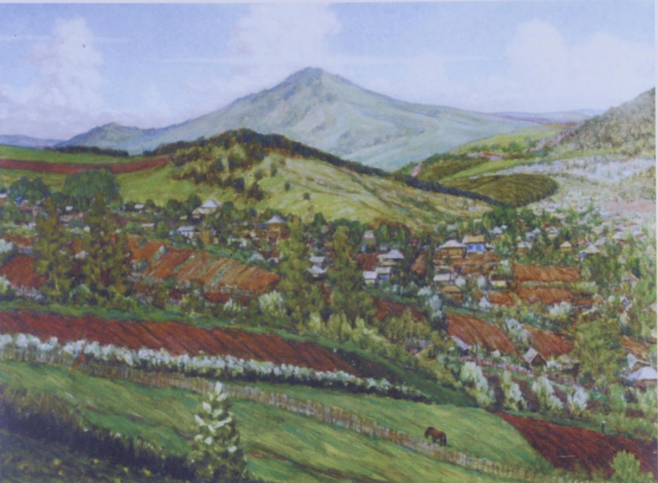
В своем творчестве А. Исхаков изображал только то, что пережил сам, то, что было близко его сердцу. Он выполнил множество работ в различных видах искусства, применяя сложные технические приемы, но всегда главным увлечением для художника оставалась живопись.
Город весной. 1975 г.
Алим Исхаков – живописец, со своей ярко выраженной манерой письма, сочной палитрой красок. Во многих его пейзажах присутствует изображение людей. Природа и человек для него нерасторжимы, без человека нет полной гармонии в природе.
Портрет девушки в желтом платке. 1966 г.

Slide 5
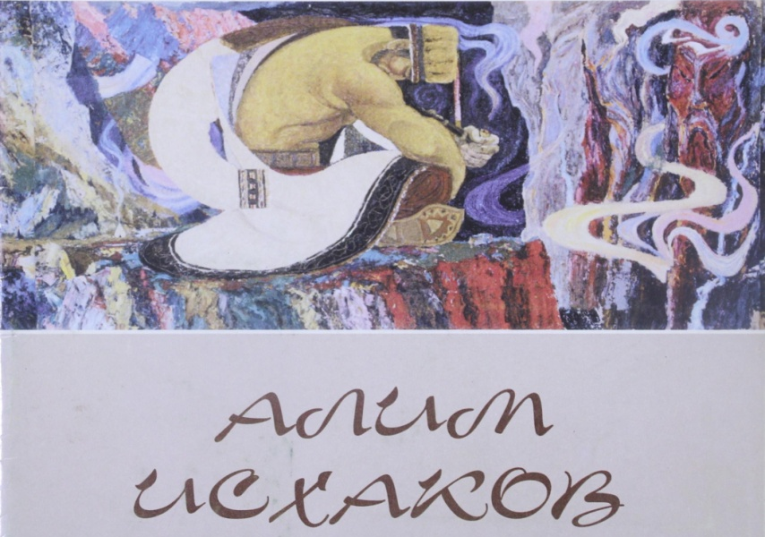

Slide 6
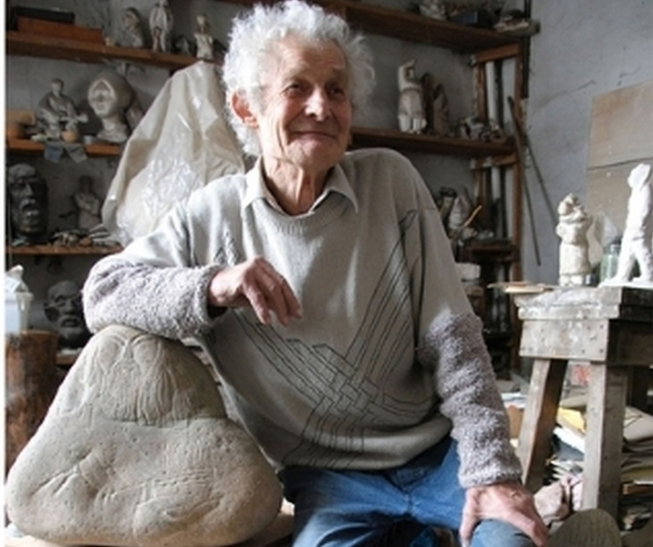
Анатолий Васильевич Гурьянов
Скульптор, художник
Родился 21 июля 1940 г. в селе Старая Барда Алтайского края. Основы профессиональной школы получил в Домах творчества Союза художников России. С 1968 года участвует в краевых, зональных, республиканских, международных выставках.
Член Союза художников с 1975 года.
В 2005 г. получил почетное звание «Заслуженный художник Российской Федерации».
Произведения Анатолия Гурьянова хранятся в музейных собраниях Горно-Алтайска, Барнаула, в фонде министерства культуры РФ, в частных зарубежных коллекциях.

Slide 7
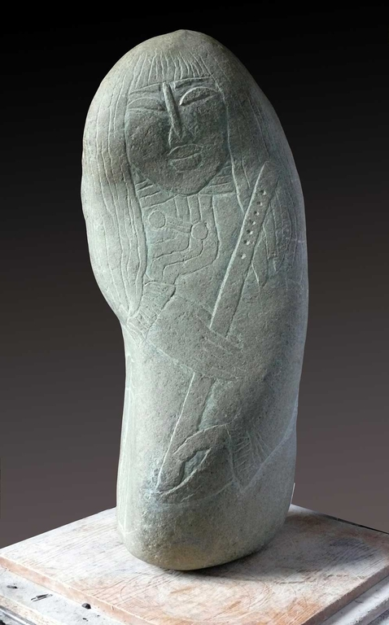
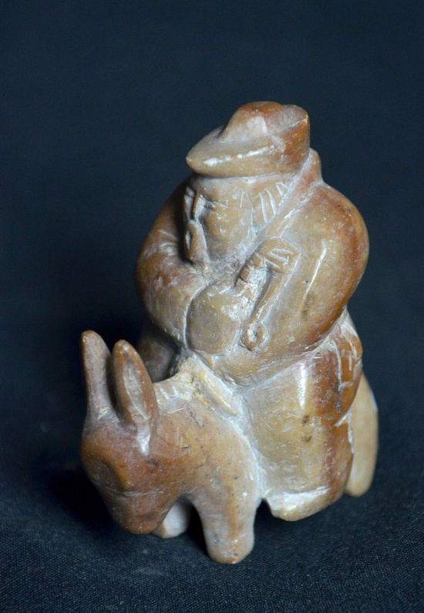
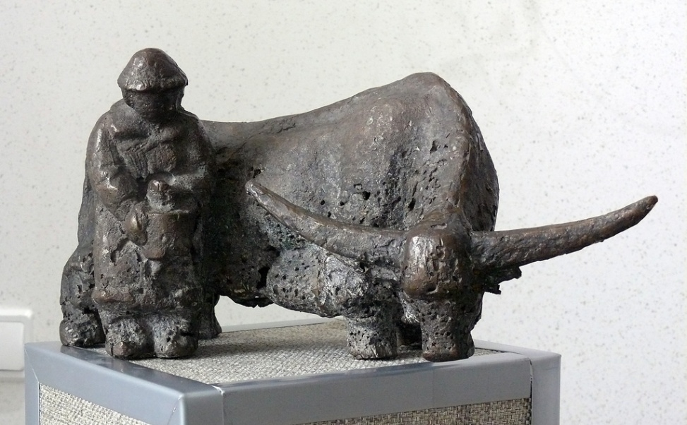
Гурьянов – не просто увлеченный историей человек, он хорошо осознает "дух места". Русский художник, который прекрасно понимает алтайскую душу – именно так о нем говорят. Творчески осмысливая тему алтайской мифопоэтики, он выработал собственную технику обработки камня, нашел свой стиль в скульптуре. Его работы, выполненные в галечнике с использованием древнейшей точечной техники и граффити, легко узнаваемы и поразительно достоверны при всей их образности.

Slide 8
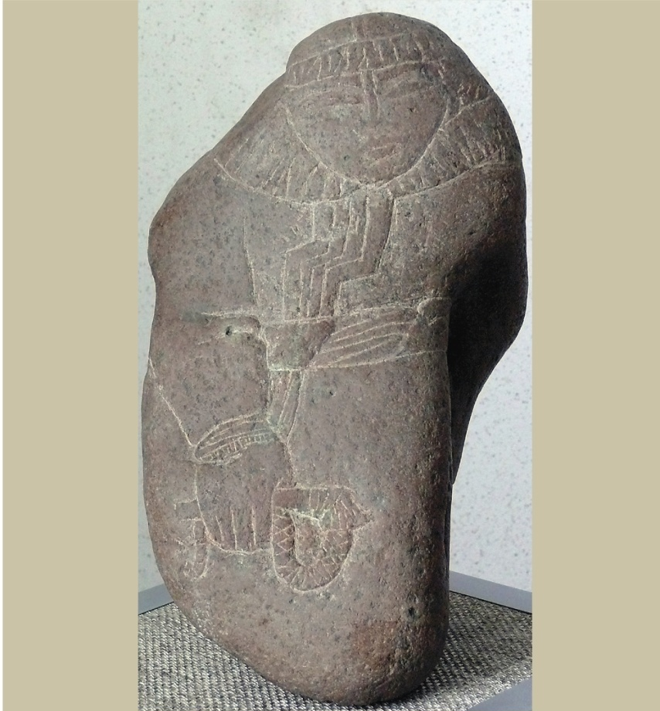
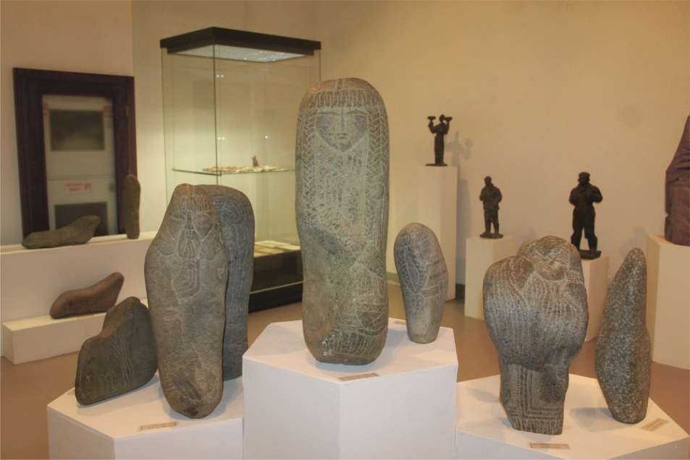
Его работы из натуральных материалов привлекают изобразительной свободой. Несколькими гравированными линиями и неглубоким рельефом художник выявляет образ, созданный, кажется, самой природой. В преображенных валунах ощущается и геологическая жизнь Земли, и мудрость древних изваяний, и таинственный дух Алтая. В руках скульптора камень становится теплым и живым. Художник посредством работы своей души и таланта помогает природной форме найти свое художественное завершение.

Slide 9
Галина Павловна Махринская
Скульптор, иконописец
Родилась 20 августа 1935 года в г. Дмитров Московской области. В 1961 году закончила скульптурный факультет Киевского художественного института. После окончания института по направлению работала в Центральной технологической контрольно-производственной лаборатории детских игрушек Украины. За 7 лет работы Галиной Павловной сделано до 50 авторских кукол. Этими куклами играли несколько поколений советских детей.
Участник зарубежных, всесоюзных, зональных, республиканских выставок

Slide 10
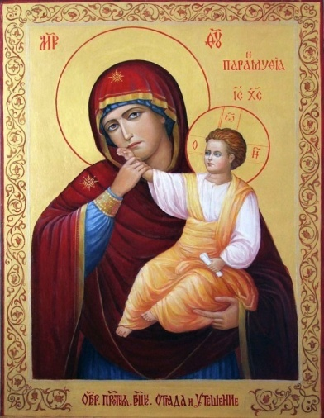
Галина Павловна создала множество скульптурных работ, посвященных теме материнства, а затем обратилась к иконописи. Для строящегося Преображенского храма в Горно-Алтайске в 1988-1989 годах художницей были созданы иконы Преображения Господня, Святого великомученика и целителя Пантелеймона, Великомученицы Варвары, Божией Матери «Скоропослушница», Распятие с предстоящими, образы Евангелистов и Благовещения на Царские врата, образы Архангела Михаила и архангела Гавриила на диаконские врата.

Slide 11
Г.П. Махринская и П.И. Богомолов - творческая супружеская пара. В наш город приехали и 1986 году из Киева после Чернобыльской аварии.
Памятные мемориальные доски, бюсты, скульптурные композиции, созданные Павлом Ивановичем Богомоловым в супружеской гармонии с Галиной Павловной Махринской не просто радуют глаз горожан и гостей города, но и создают особую, неповторимую атмосферу трепетного и бережного отношения к истории родного края, глубокого уважения к людям, которые жили и работали здесь много лет тому назад.

Slide 12
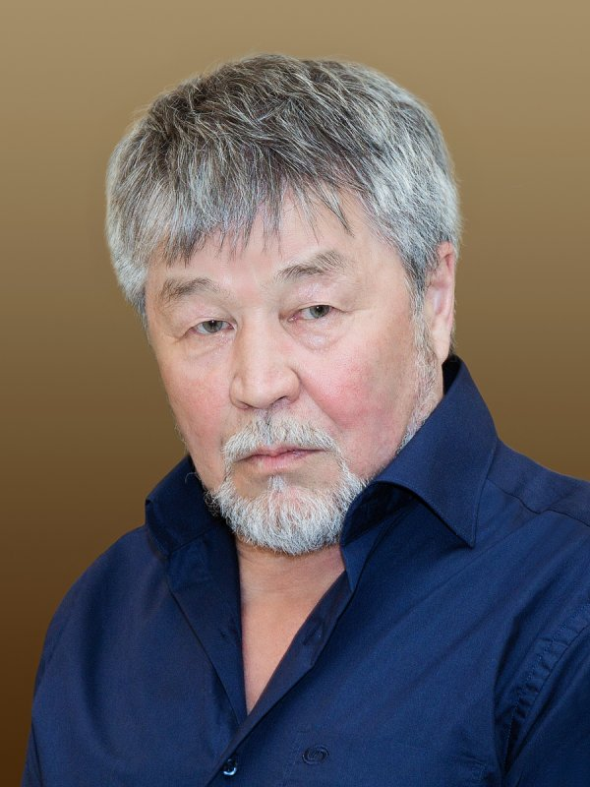
Борис Владимирович Суразаков
Художник
Родился в 1950 г. в с. Эликманар Шебалинского района Горно-Алтайской автономной области. Первые изобразительные навыки он получил от школьного учителя – талантливого художника Алима Исхакова. В 1973 г. после армии поступил в Новоалтайское художественное училище.
С 1993 г. он стал членом Союза художников России.
Главная тема его творчества – величественная природа Алтая.
«В основе Искусства лежит любовь и доброта, которые я предлагаю своему зрителю».
Борис Суразаков

Slide 13
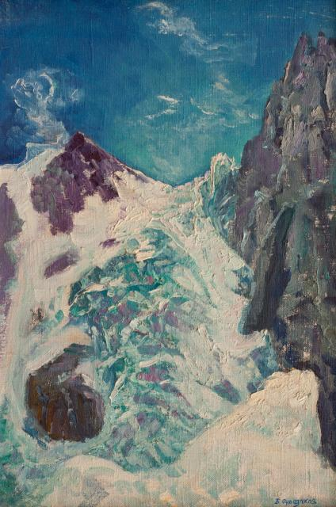
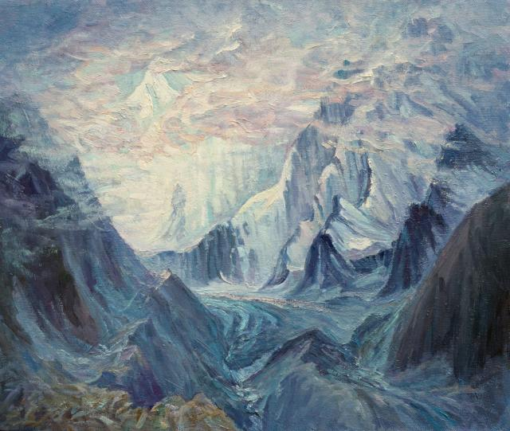
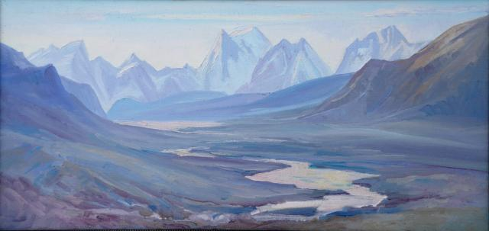
Борис Суразаков — не только художник, но и альпинист со стажем. Его не раз «сдувало» с вершин, он срывался с уступов, позади него обрушивались ледяные своды пещер. Результат перед глазами: он создал живописную панораму алтайских гор. Художник умеет сочетать в своем творчестве масштабность замысла с удивительной тонкостью восприятия окружающего мира.
Дух перевала. 1986 г.
Теплый ключ. 2007 г.
Алтай. 2012 г.

Slide 14
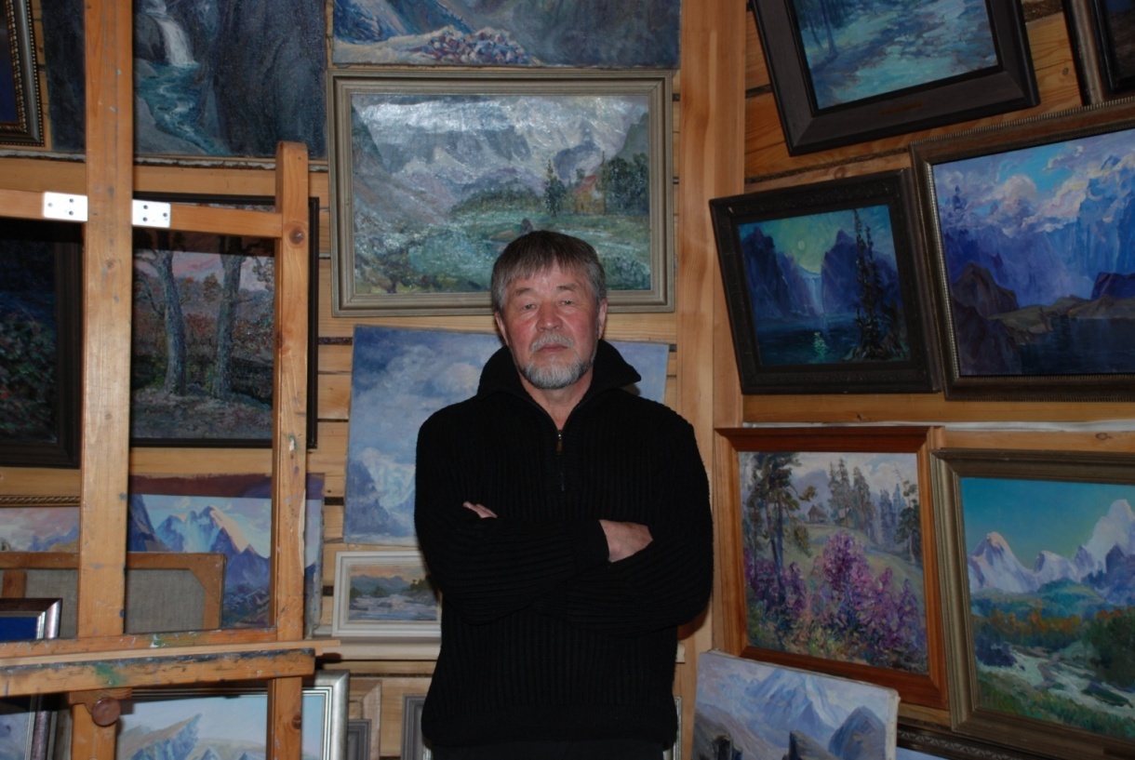
Главная тема его творчества – величественная природа Алтая. Борис Суразаков поднимает холст и краски в места, куда редко ступает нога человека. Какие-то полотна живописец заканчивает прямо в горах, для других делает этюды, а затем дорабатывает в мастерской. В его эмоциональной, темпераментной живописи заметно стремление к эпичности, значительности изображения родной природы. Работая над пейзажем, художник использует многочисленные этюды, выполненные в путешествиях в самые заповедные уголки республики и за ее пределами. Картины Суразакова (а сегодня их более девятисот) можно увидеть на всероссийских, краевых и республиканских выставках.

Slide 15
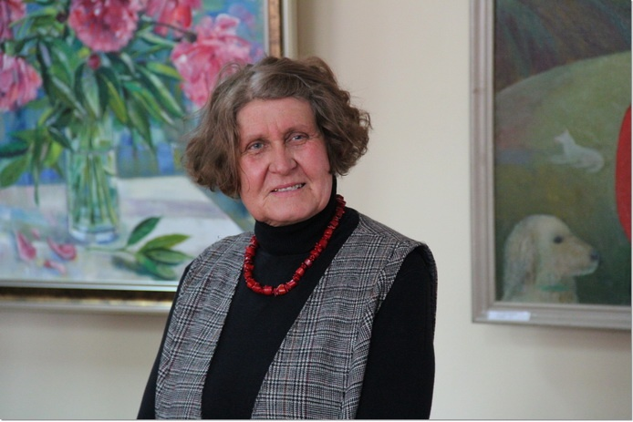
Козловцева Светлана Георгиевна
Живописец
Родилась в 1950 году в г. Ереване. В 1970 году поступила в Симферопольское художественное училище. Закончила Ленинградский художественный институт им. И.Е. Репина (мастерская Е.Е. Моисеенко).
С 1986 года живет в г. Горно-Алтайске, преподает в художественной школе.
В своей педагогической деятельности Светлана Георгиевна часто любит экспериментировать. Она помогает ученикам освоить валяние из шерсти национального ковра, мастерить игрушки из шерсти и ткани, и даже создать кукольный театр.
В 1992 году Светлана Козловцева была принята в Союз художников России.
В 2017 году получила звание «Заслуженный художник Республики Алтай». Участник российских, зональных, республиканских выставок.

Slide 16
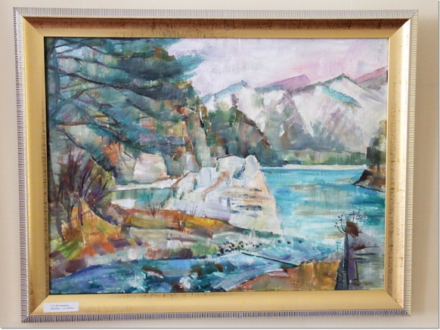
Работы Светланы Георгиевны отличают лиризм, сосредоточенность, медитативность. Изображения людей и природы в картинах С. Козловцевой окрашены чувством романтизма и музыкальны по характеру.
Автопортрет. 1997 г.
Леночка. 1997 г.

Slide 17
Более подробно можете ознакомиться с материалами о художниках–юбилярах в Национальной библиотеке имени М.В. Чевалкова (Отдел краеведения и национальной библиографии)
Алим Исхаков. - Горно-Алтайск, 2003. - 23 с. : рис., фот.
Богомолов, Павел Иванович. Одна судьба. - Горно-Алтайск, 2004. – 108 с.
Гребенникова, Н.С. «Чрез телесное созерцание к созерцанию духовному»
иконопись Г.П. Махринской / Н.С. Гребенникова // Макарьевские чтения. - Горно-Алтайск, 2005. – С. 292-298.
4. Гурьянов Анатолий Васильевич; Козловцева Светлана Георгиевна; Махринская Галина Павловна; Суразаков Борис Владимирович. // 10 лет Союзу художников Республики Алтай 1988 – 1998 гг. – Горно-Алтайск, 1998. – С. 19, 31, 37, 43.
Наш город : каталог городской художественной выставки: Живопись. Графика. Скульптура. - Горно-Алтайск, 1999. – 36 с.
Эдоков, В.И. Современное искусство Горного Алтая. / В.И. Эдоков // Очерки истории изобразительного искусства Горного Алтая. – Горно-Алтайск, 1981. – С. 69-70, 92, 94.
7. Суразаков Б. Живопись: 25 откр. - 2004.
8. Козловцева Светлана Георгиевна. // 100 картин художников Республики Алтай: из фондов Национального музея им. А.В. Анохина. – Горно-Алтайск, 2012. – С. 124-125.
9. Гурьянов Анатолий Васильевич; Козловцева Светлана Георгиевна. // Туулу Алтайдын jурукчылары. - Горно-Алтайск, 2010. – С. 18, 27.
10. Исхаков Алим Хусаинович; Суразаков Борис Владимирович. // Художники Чемальской земли. - Новосибирск, 2012. – С. 56, 184.
11. Чевалков, М.В. Памятное завещание. / художник-иконописец Г. П. Махринская– Горно-Алтайск, 2007. – С. 32-33.

